Slide 1
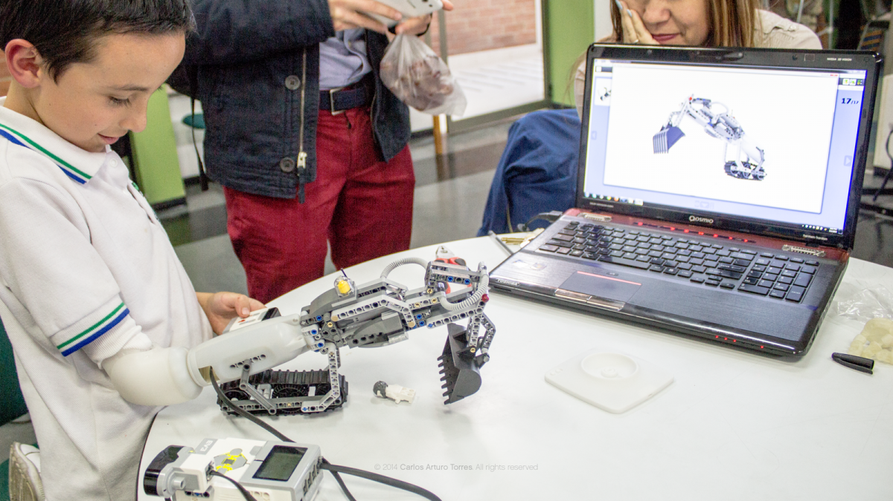
Denken lernen – Probleme lösen (DLPL)
Eine Lego-Prothese für Dario
WeDo 2.0 - Lernkarten
https://padlet.com/eis/dario
Carlos Arturo Torres
Das Lernmaterial Eine Lego-Prothese für Dario wurde im Rahmen des DLPL-Projekts 2017 vom ZLI der PH Wien erstellt und steht unter einer Creative Commons-Namensnennung-Weitergabe unter gleichen Bedingungen-International-4.0-Lizenz kostenlos zur Verfügung.

Slide 2
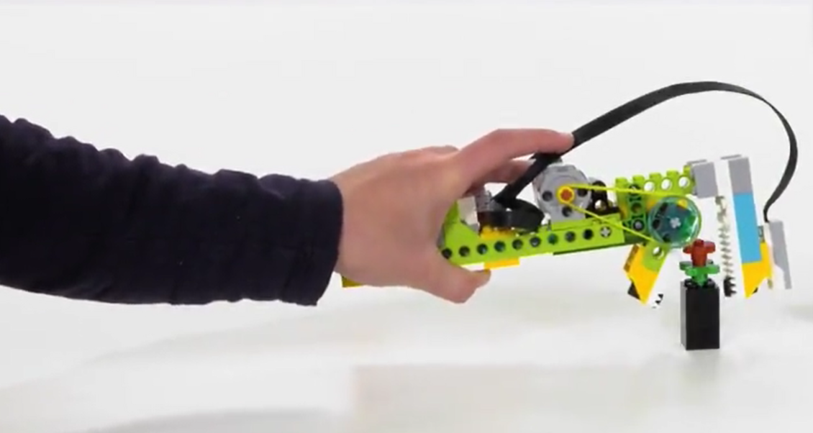
Eine Lego-Prothese für Dario
In diesem Projekt lernst Du -
Wie eine Prothese Menschen mit Einschränkungen helfen kann.
Einen WeDo - Armgreifer bauen, der kleine Gegenstände halten kann.
Geeignete Befehle zum Greifen programmieren.
Das Programm testen und es zu verbessern.
Euren Armgreifer vorstellen und eure Ideen zu präsentieren.
Vgl. Lego Projekt: Objekte greifen
Lego iPad App

Slide 3


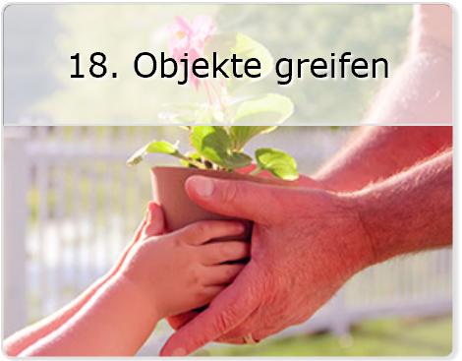
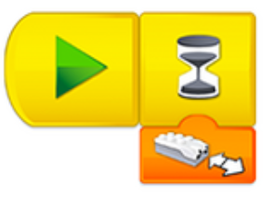
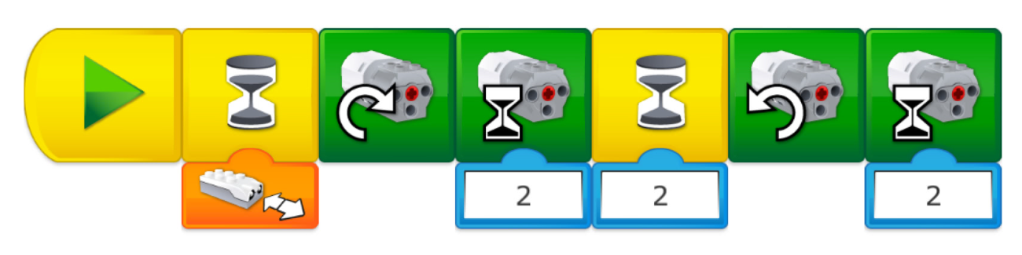
Quest 1a - Eine Lego-Prothese für Dario
  Der Greifarm für Dario
    öffnet die WeDo 2.0 App am iPad
    öffnet den Kurs 18 – Objekte greifen
    seht das Lego-Video an
    beantwortet die Fragen im Fragebogen
    baut den Greifarm für Dario nach Anleitung
    schreibt die Befehle für euren Greifarm
  Kann euer Greifarm die Gegenstände fassen?
      Welche Gegenstände könnte der Greifarm noch fassen?
      Zeichnet euer Zimmer
      Gestaltet weitere Gegenstände für euer Zimmer
      (mit Lego oder anderem Material)
      Beantwortet die Fragen zu „Das haben wir gelernt“
      auf der Quest 1b Karte
Bewegungssensor

Slide 4
Quest 1b
Fragebogen zum Video
  Das braucht ihr
    WeDo 2.0 Baukasten
    iPad
    Lego Blume und weitere Gegenstände für euer Zimmer
    Zimmerplakat
Wozu brauchst du deine Hände? (3 Stichworte)
Welche Bewegungen kannst du mit deiner Hand ausführen? (Schreibe 3 Tun-Wörter auf.)
Wodurch kann deine Hand bewegt werden? (3 Stichworte)
Welche Bewegungen muss Dario mit seiner künstlichen Hand ausführen um sein Zimmer einzurichten? (3 Stichworte)
Wie kann eine Lego Hand verschiedene Gegenstände greifen und bewegen?
Was braucht Dario um eine Lego Hand zu bauen?
Das haben wir gelernt
Was bedeuten die Befehle?

Slide 5
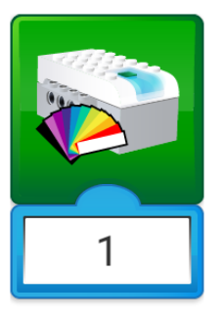
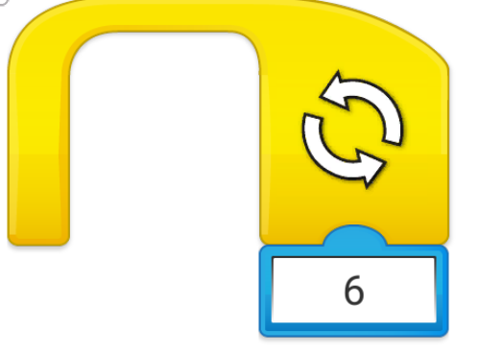
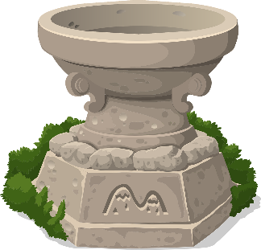
Quest 2a - Die Lego-Prothese für Dario verbessern
  Verbessert euren Lego Greifarm
    Wo kannst du noch einmal den Bewegungssensor einsetzen damit sich die Hand erst wieder öffnet, wenn sie die Tischplatte sieht?
    Die grüne Lampe am Lego Smarthub soll leuchten, wenn die Hand geschlossen ist.
    Die rote Lampe soll leuchten, wenn die Hand offen ist.
      Was funktioniert da mit den Befehlen noch nicht?
  Findet den Schatz!
    Im Brunnen liegen viele Schätze.
    Baut mit Lego und anderen Materialien Schätze für euren Brunnen.
    Sie können groß, klein, eckig, rund, leicht, schwer sein.
    Baut den Brunnen
    Versucht 6 Schatzbausteine aus eurem Brunnen mit dem Lego-Greifarm zu ziehen und in einen anderen Brunnen zu legen.
      Wie viele Male muss der Greifarm die Bewegungen wiederholen? Dazu hilft euch die WIDERHOLSCHLEIFE
    Wechselt euch in der Gruppe beim herausziehen ab.
      Welche Gegenstände könnt ihr gut festhalten, welche nicht?
      Schreibt auf die Quest 2b Karte!
Befehle - Was müsst ihr ergänzen?
Setze Farbe Befehl
Wiederholschleife

Slide 6
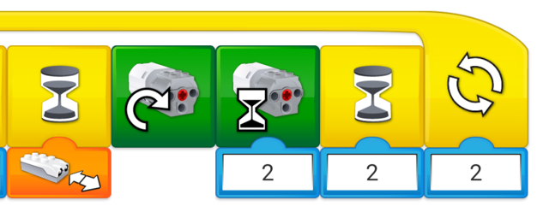
Quest 2b
Das haben wir gelernt
  Das braucht ihr
    WeDo 2.0 Baukasten
    iPad
    Legobausteine und andere Gegenstände für die Schätze im Brunnen
    Der Brunnen (Vorlage)
Was bedeuten die Befehle?
Die Schatzsuche
Welche Gegenstände könnt ihr gut festhalten, welche nicht?
gut: | schlecht:
Wie könnt ihr den Greifarm verbessern?
Für Profis!
Die Schätze sollen aus einem Brunnen in einen anderen getragen werden.

Slide 7

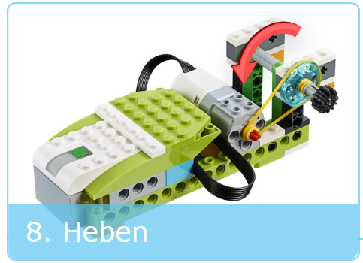
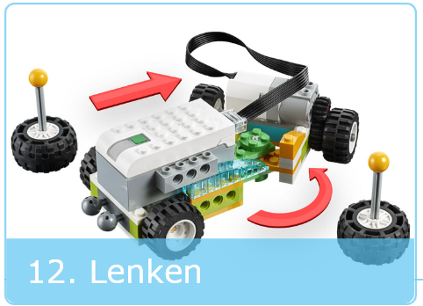
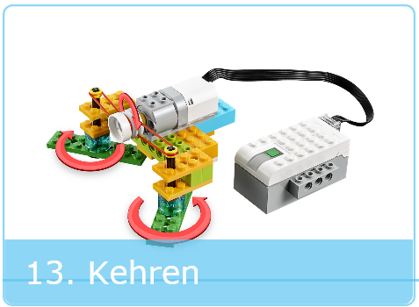
Quest 3a - Welche besondere Arm-Prothese kann Dario noch brauchen?
  Eure besondere Arm-Prothese für Dario
    Zeichnet euer Arm-Prothese.
    Baut die Arm-Prothese (nicht zu kompliziert).
    Programmiert sie.
      Die Modellbibliothek auf der WeDo App hilft.
      Testet eure Arm-Prothese.
      verbessert eure Arm-Prothese.
      Für Profis: gestaltet eine Aufgabe für eure Arm-Prothese.
  Präsentiert eure Arm-Prothese
    Stellt eure Arm-Prothese der Klasse vor!
    Beantwortet dazu die Fragen auf der Quest 3b Karte.

Slide 8
Quest 3b
Eure Arm-Prothese
  Das braucht ihr
    Website Dario
    WeDo 2.0 Baukasten
    Lego Bausteine und iPad
    Die Modellbibliothek in der WeDo App
Das soll eure Prothese können
Die Anleitung der Modellbibliothek war nützlich um …
Wichtiger Befehl | Das führt er aus
Eure Präsentation
Stellt eure Arm-Prothese vor!
Welche Probleme gab es beim Bauen?
Was ist gut gelungen?
Wichtige Tipps!
Hat euch der Workshop gefallen? ☺ 😐 ☹

Slide 9
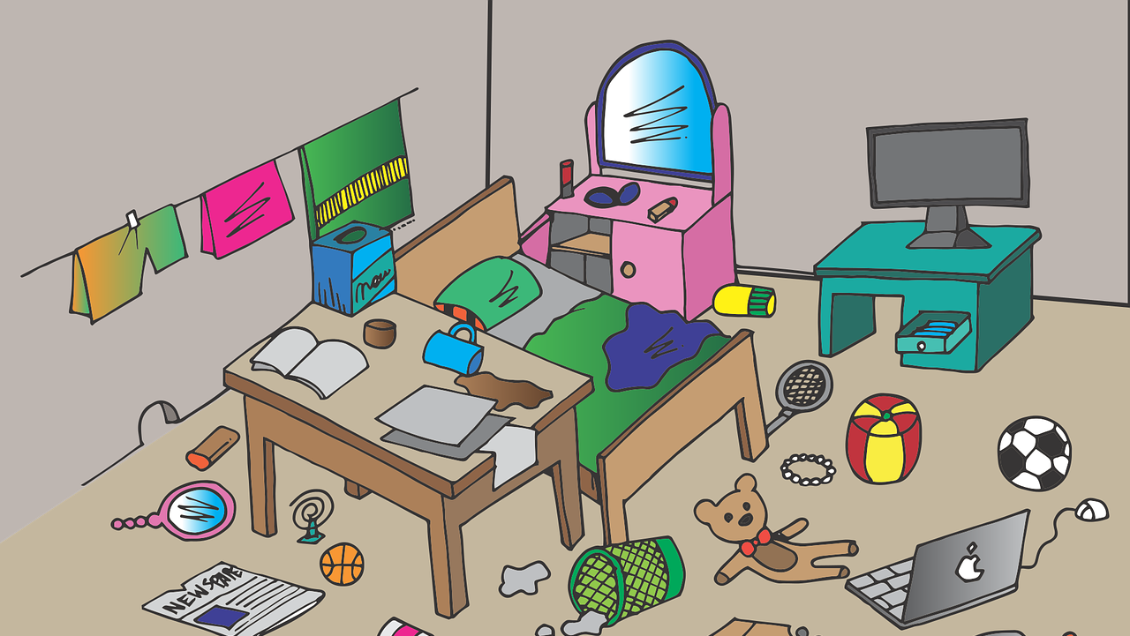
Darios Zimmer | gestaltet selbst ein Zimmer stellt die Rose auf den Tisch | stellt einen Ball auf das Bett | gestaltet weitere Gegenstände und stellt sie ab.
Quelle: Pixabay

Slide 10
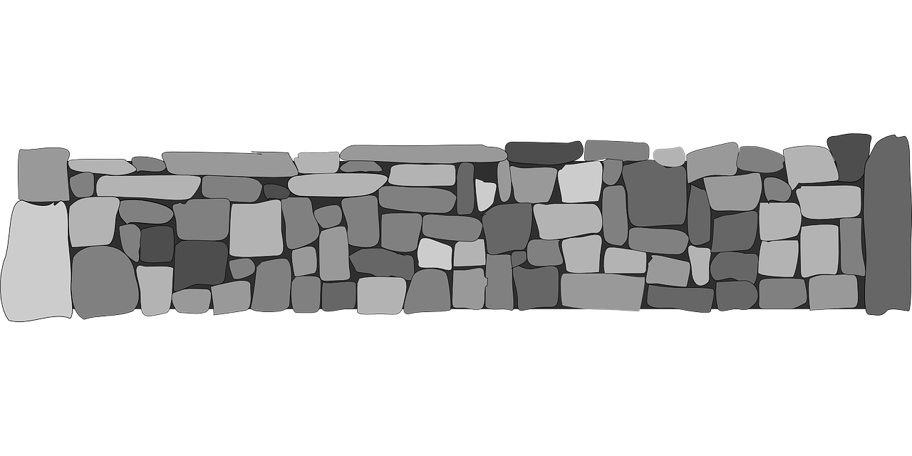
Der Brunnen| die Brunnenmauer zu einem Zylinder falten und zusammenkleben
Die Schätze in den Brunnen legen | Der Brunnen kann auch selbst gestaltet warden. Quelle: Pixabay

Slide 11
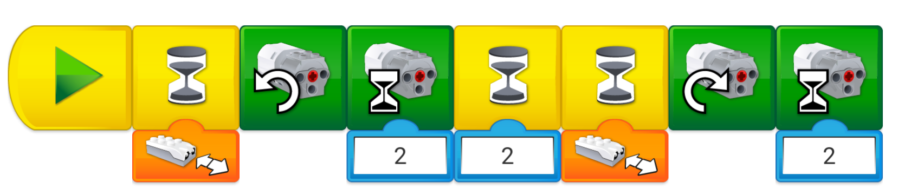
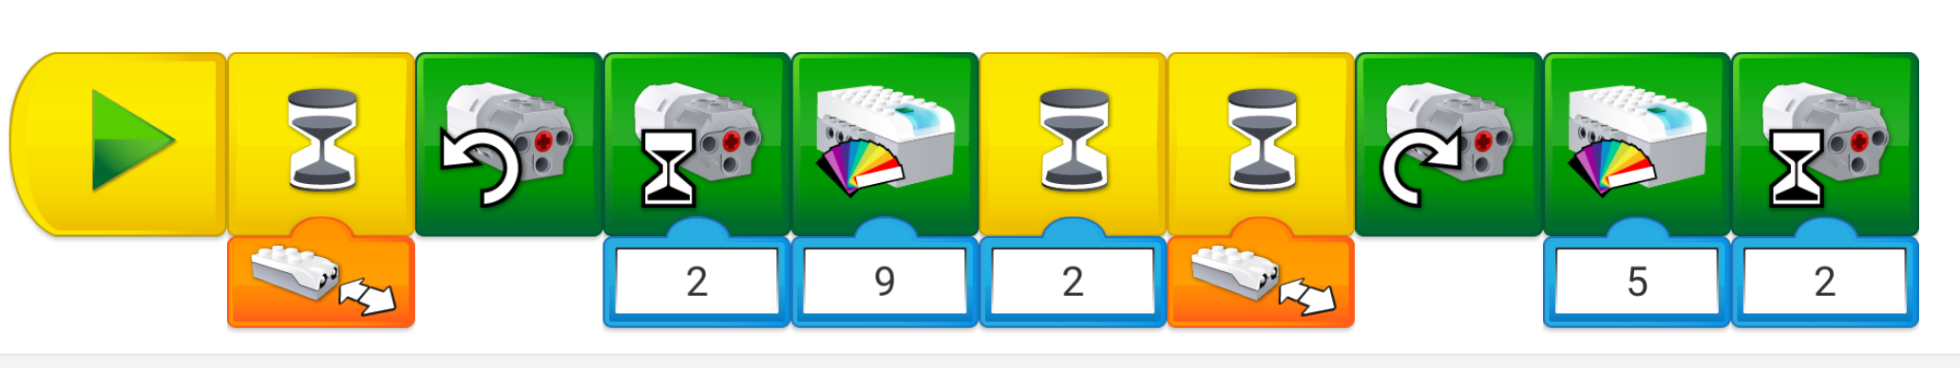
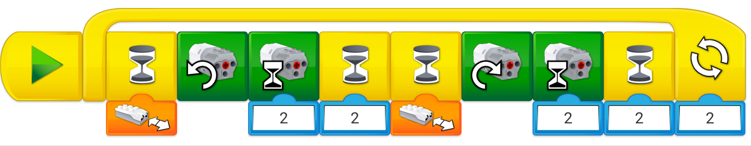
Lösungen

Slide 12

Muster
Pause einplanen nach etwa 1 1/2 Std.
Präsentation als PPT auf Padlet
WeDo Kästen nicht vollständig
iPad nicht die neueste Version mit Greifarm
Brunnen vorbereiten und zuschneiden (Karton) Heftklammern
Schleife zum Schluss einbauen.
3er Gruppe:
1 klickt durch den Kurs
1 bastelt
1 sucht die Bausteine

